Slide 1


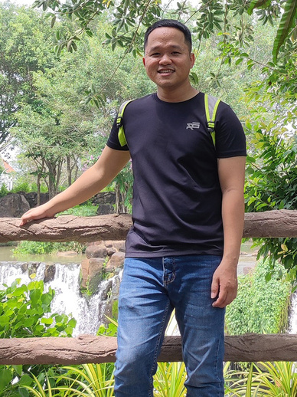
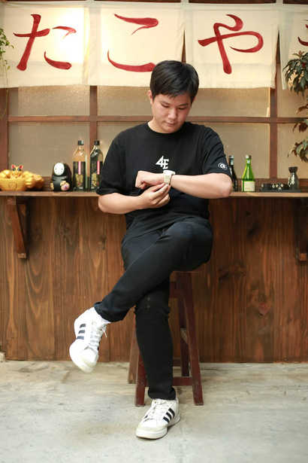
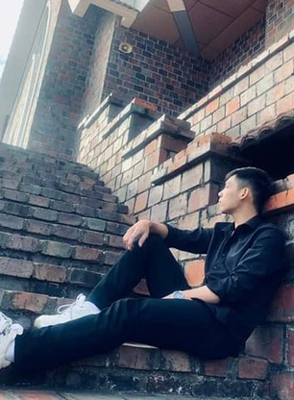
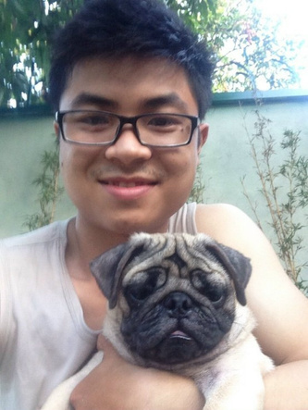
PHTV.NET
Giáo viên hướng dẫn : Mrs Le Mong Thuy
Thành viên nhóm:
Pham Huy Hoang
Tran Gia Toan
Le Pham Tran Phu
Bui Quoc Viet

Slide 2

INTRODUCTION
Chào mừng bạn đến với trang web đặt vé xem phim trực tuyến của chúng tôi! Nếu bạn là một người đam mê phim ảnh và muốn trải nghiệm những bộ phim hot nhất ngay tại góc nhà của bạn, thì bạn đã đến đúng nơi. Trang web của chúng tôi cung cấp một nền tảng tiện lợi và đáng tin cậy để bạn tìm kiếm và đặt vé tất cả các phim hot nhất trên thị trường hiện nay.

Slide 3

OVERVIEW
Development Software
✓ Microsoft Windows
✓ Microsoft Visual Studio
✓ Xampp
✓ Google Chrome
Technology
✓ PHP - Laravel
✓ Javascript, ReactJS, Lodash, jQuery, Redux Thunk
✓ HTML/CSS, Bootstrap, Tailwindcss, Antdesign

Slide 4
TASK ASSIGMENTS
Toàn | News
 | Search
 | News Comment
Việt | Review Phim
 | Contact
Phú | Showtime
 | Movie
 | Login/Logout/Register/Reset
Hoàng | User/Authen/Authorize/Profile
 | Theatre
 | Carousel
 | Seat Select/Place Order/Payment/ Order History
 | Revenue

Slide 5



THANK YOU FOR LISTENING

